Slide 1
Pseu...s 3

Slide 2
S
u
i
s
a
u
N
O
R
D
V
o
U
s
ê
t
e
s
a
u
S
U
D
À l’OUEST ou à l’ EST
C’est par ici la suite

Slide 3
Lolote…tree….ou Rado…tree…..quelle entrée en Mat…hier pour le number tree
de mes histoires de pseudos.
Le géné Set …off…parfumé à la citronnelle, ça sent la cocotte , le
mimosa mais tout y est de bon aloi….quelquefois desertic , mais ne Kanpa là,
la place est prise
Tout y ESPOIR … pierre … perle de vie, de sang , de lune , agate ,
On est passé de 150 à 350 en croisière…Mais d’où viennent-ils ou
t’elles ?
Mais que du vent , tous azimut…attention le petit poucet

Slide 4
C’est une joie de vivre que de se retrouver …
hein cognito ..en ce nouveau
millénaire…et je teste , sans contradiction ...je suis neue neue
mais toujours sans neurone apparent, alimenté par dyna Mo
pour la musique, JJ la moroso
Le Courtois ( pub )… un Troubadour…une
messagère.. avec la chanson de
rolland, un peu
Lèche Bottes Pro , glandeur à ses heures…polisson ….
un peu poison aussi
peut-être extra_vagante , cristaline , infinie

Slide 5
Les H gourmand ont leur sucette Pierrot Gourmand ( pub )
attention aux indigestions de Sunday fraise ,
attention à la mousse ,
En cas de panne , à dispo un Docteur Love,
un médecin, une Ambulancière en ASTON MARTIN,
une ARIANE un discovery et son astronaute si besoin ,
une caisse à outils, un ramoneur ,
la tante victorine MIEUX QUE LA TELE, Tom et jerry

Slide 6
Et si on perd les pédales, dans un passage à vide,
un médium du net , de casablanca , et
cinto Là où ça fait mal , c’est dé… tess …table
quelquefois.
Pour la surveillance, en plus des OP, un labrador sans étincelle
Le Chat , ça sent bon la France , tout ça , sans plus

Slide 7
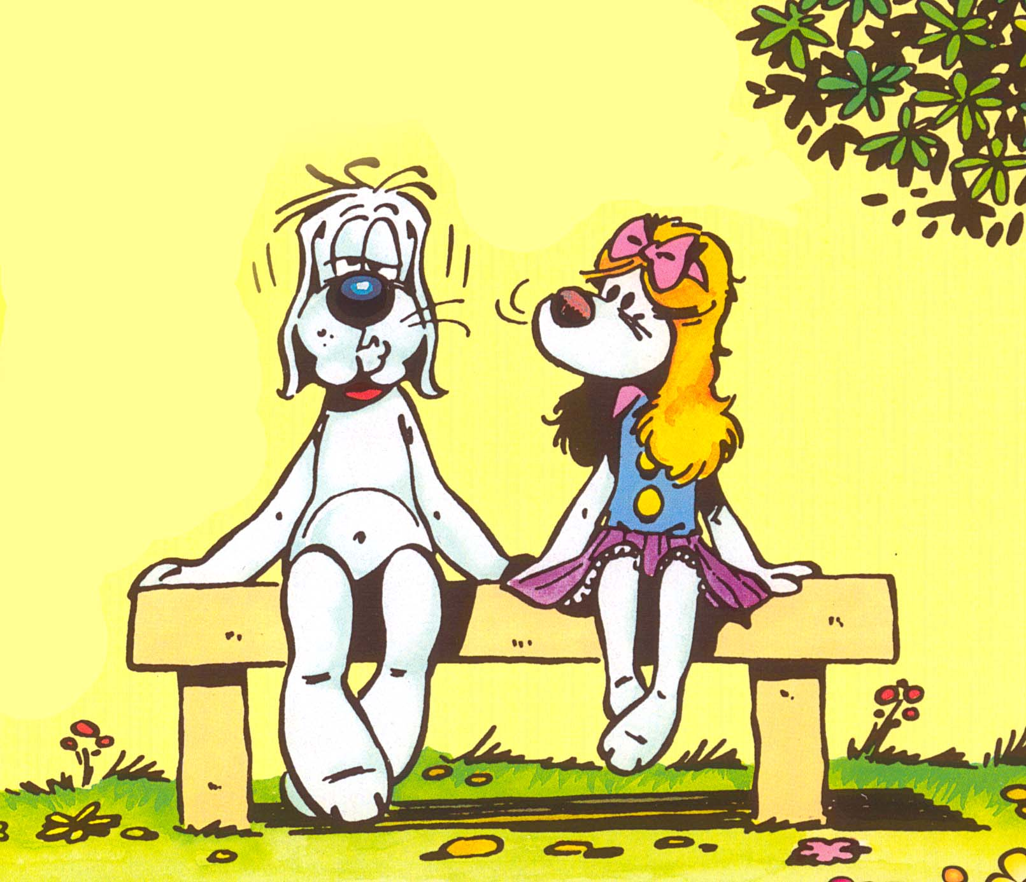
Merci de votre attention dom ©

